Slide 1
时间序列的预处理
02

Slide 2
本章内容
01
平稳序列的定义
02
平稳序列分析的理论基础
03
平稳性检验
04
纯随机性检验

Slide 3
概率分布
概率分布的意义
随机变量族的统计特性完全由它们的联合分布函数或联合密度函数决定
时间序列概率分布族的定义
实际应用的局限性
在实际应用中, 要得到序列的联合概率分布几乎是不可能的, 而且联合概率分布通常涉及非常复杂的数学运算, 这些原因导致我们很少直接使用联合概率分布进行时间序列分析

Slide 4
特征统计量
均值
方差
自协方差
自相关系数

Slide 5
平稳时间序列的定义
严平稳
严平稳是一种条件比较苛刻的平稳性定义，它认为只有当序列所有的统计性质都不会随着时间的推移而发生变化时，该序列才能被认为平稳。
宽平稳
宽平稳是使用序列的特征统计量来定义的一种平稳性。它认为序列的统计性质主要由它的低阶矩决定，所以只要保证序列低阶矩平稳（二阶），就能保证序列的主要性质近似稳定。

Slide 6
平稳时间序列的统计定义
严平稳
满足如下条件的序列称为严平稳序列
宽平稳
满足如下条件的序列称为宽平稳序列

Slide 7
严平稳与宽平稳的关系
一般关系
严平稳条件比宽平稳条件苛刻，通常情况下，严平稳（低阶矩存在）能推出宽平稳成立，而宽平稳序列不能反推严平稳成立
特例
不存在低阶矩的严平稳序列不满足宽平稳条件，例如服从柯西分布的严平稳序列就不是宽平稳序列
当序列服从多元正态分布时，宽平稳可以推出严平稳

Slide 8
平稳时间序列的统计性质
常数均值
自协方差函数和自相关函数只依赖于时间的平移长度而与时间的起止点无关
延迟 自协方差函数
延迟 自相关系数

Slide 9
自相关系数的性质
规范性
对称性
非负定性
非唯一性
一个平稳时间序列一定唯一决定了它的自相关函数，但一个自相关函数未必唯一对应着一个平稳时间序列。

Slide 10
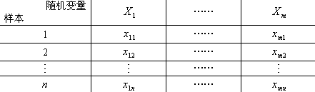

时间序列数据结构的特殊性
传统统计分析的数据结构：有限个变量，每个变量有多个观察值
时间序列数据结构：可列多个随机变量，而每个变量只有一个样本观察

Slide 11
平稳性的重大意义
在平稳序列场合，序列的均值等于常数，这意味着原本含有可列多个随机变量的均值序列变成了只含有一个变量的常数序列。
原本每个随机变量的均值（方差，自相关系数）只能依靠唯一的一个样本观察值去估计，现在由于平稳性，每一个统计量都将拥有大量的样本观察值。
这极大地减少了随机变量的个数，并增加了待估变量的样本容量。极大地简化了时序分析的难度，同时也提高了对特征统计量的估计精度

Slide 12
严平稳与宽平稳的关系
一般关系
严平稳条件比宽平稳条件苛刻，通常情况下，严平稳（低阶矩存在）能推出宽平稳成立，而宽平稳序列不能反推严平稳成立
特例
不存在低阶矩的严平稳序列不满足宽平稳条件，例如服从柯西分布的严平稳序列就不是宽平稳序列
当序列服从多元正态分布时，宽平稳可以推出严平稳

Slide 13
本章内容
01
平稳序列的定义
02
平稳序列分析的理论基础
03
平稳性检验
04
纯随机性检验

Slide 14
Wold分解定理
Wold分解定理的产生背景
1938年, H.Wold在他的博士论文“A Study in the Analysis of Stationary Time Series” 中提出了著名的平稳序列分解定理。 这个定理是平稳时间序列分析的理论基石。
Wold分解定理的内容
对于任意一个离散平稳时间序列 , 它都可以分解为两个不相关的平稳序列之和, 其中一个为确定性的 (deterministic), 另一个为随机性的 (stochastic),不妨记作
式中： 为确定性平稳序列， 为随机性平稳序列

Slide 15
Wold分解定理中确定性序列的性质
确定性序列 的真实生成机制可以是任意方式。换言之 的真实波动可以是时间的任意函数（前提是保证序列的平稳性）。
Wold证明不管 的生成机制是怎样的，它都可以等价表达为历史序列值的线性函数
所以，Wold分解定理中确定性序列 的性质是：序列的当期波动可以由其历史序列值解读的部分。

Slide 16
Wold分解定理中随机性序列的性质
Wold分解定理中，随机序列 代表了不能由序列的历史信息解读的随机波动部分
Wold证明这部分信息可以等价表达为
式中： 称为新息过程（innovation process），是每个时期加入的新的随机信息。它们相互独立，不可预测，通常假定 ， 。且有
所以，Wold分解定理中随机性序列 的性质是：序列的当期波动不可以由其历史序列值解读的部分。

Slide 17
波动序列的方差
对任意平稳序列 而言，令 关于q期历史序列值做线性回归
式中 为回归残差序列，不妨记该序列的方差为 。
随着的增大单调非增，且 。
的大小可以衡量历史信息对现时值的预测精度。 越小，说明基于q期历史信息对未来的预测精度越高； 越大，则说明序列随机性很大，q期历史信息对未来的预测精度很差。
如果 ，说明序列的历史信息几乎可以完全预测未来的波动，这时称为确定性序列。
如果 说明序列的历史信息对预测未来波动完全没有作用，这时称为纯随机序列。
绝大多数序列是介于确定性序列和纯随机序列中间，即 ，这时称为随机序列。

Slide 18
平稳序列的解
任何时间序列都是时间的函数，即任何时间序列 都可以表达为
式中， 为某个特定函数。
对于随机序列 而言， 的函数表达式我们通常是不知道的，一旦 的函数表达式确定了，那么序列 在任意时刻的序列值也就知道了。所以 的函数表达式也称为序列 的解。
在时间序列分析里，我们常常使用线性差分方程来得到序列的解。

Slide 19
差分的定义
相距一期的两个序列值之间的减法运算称为一阶差分，记 为 的一阶差分，一阶差分方程为 和 的线性函数
对一阶差分后序列再进行一次差分称为二阶差分。记 为 的二阶差分，二阶差分方程为 ， ， 的线性函数
以此递推，我们可以给出任意p阶差分的定义：
也可以推导出阶差分方程一定是 的线性函数。

Slide 20
线性差分方程的定义
定义：称具有如下形式的方程为序列 的p阶线性差分方程
式中， ； 为实数； 为t的某个已知函数。
特别地，当 时，如下差分方程称为p阶齐次线性差分方程
根据Wold分解定理，任何一个平稳序列 ，都可以视为一个线性差分方程

Slide 21
齐次线性差分方程的解
齐次线性差分方程的求解要借助它的特征方程和特征根。
特征方程的定义：p阶齐次线性差分方程的特征方程为
特征根的定义：特征方程是一个一元p次线性方程，它应该有p个非零根，我们把特征方程的非零根称为特征根。p个特征根不妨记作
根据差分方程理论，每个特征根的t次方，都是齐次线性差分方程的解。而且这些解的线性组合，也是齐次线性差分方程的解。即p阶齐次线性差分方程的通解为

Slide 22
例2-1
验证一阶齐次线性差分方程 的通解为 ， 为任意实数。
【例2-1解】
该差分方程的特征方程为：
特征根为：
容易验证 是该差分方程的解：

Slide 23
例2-2
验证二阶齐次线性差分方程 的通解为 ， 为任意实数。
【例2-2解】
该差分方程的特征方程为：
特征根为：
容易验证 是该差分方程的解：

Slide 24
非齐次线性差分方程的解
非齐次线性差分方程的解 等于齐次线性差分方程的通解 ，再加上一个特解
所谓特解就是使非齐次线性差分方程成立的任一值，即

Slide 25
例2-1续
求一阶线性差分方程 的解。
【例2-1续解】
在例2-1中，我们求出该差分方程的通解为：
特解可以用任意方式求出，本例尝试求出该差分方程的一个常数特解
则
所以该差分方程的解为：

Slide 26
例2-2续
求二阶线性差分方程 的解。
【例2-2续解】
在例2-2中，我们求出该差分方程的通解为：
可以求出该差分方程的一个常数特解为：
所以该差分方程的解为：

Slide 27
平稳序列的解
根据Wold分解定理，任意平稳序列 都可以等价表达为p阶线性差分方程
它的特征方程为
它的p个非零特征根为 ，假设 为该序列的任意特解，则该平稳序列的解为
其中： 为任意实数。

Slide 28
平稳序列特征根的性质
平稳序列必须满足始终在均值附近波动，不能随着时间的递推而发散，即
为了保证上式对于任意实数都成立，就必须要求每个特征根的幂函数都不能发散，即
进而推导出平稳序列必须满足每个特征根的绝对值都小于1
这意味着，如果我们能把一个平稳序列所有的特征根都求出来并且都标注在坐标轴上，那么该序列所有的特征根都应该在半径为1的单位圆内。如果序列有特征根在单位圆上或圆外，那么这个序列就是非平稳的。所以这个判断序列是否平稳的性质也称为平稳序列的单位根属性。

Slide 29
本章内容
01
平稳序列的定义
02
平稳序列分析的理论基础
03
平稳性检验
04
纯随机性检验

Slide 30
序列的平稳性检验
检验方法
方法一：图检验
平稳性的图检验方法依靠的原理是平稳时间序列具有常数均值和方差。这意味着平稳序列的时序图应该显示出该序列始终在一个常数值附近波动，而且波动的范围有界的特点。
方法二：构造检验统计量进行假设检验
平稳性的统计量检验依靠的理论基础是如果序列是平稳的，那么该序列的所有特征根都应该在单位圆内。基于这个性质构造的序列平稳性检验方法叫作单位根检验。

Slide 31
平稳性的图检验
图检验原理
平稳性的图检验方法依靠的原理是平稳时间序列具有常数均值和方差。这意味着平稳序列的时序图应该显示出该序列始终在一个常数值附近波动，而且波动的范围有界的特点。
图检验技巧
如果序列的时序图显示出该序列有明显的趋势性或周期性，那该序列通常就不是平稳序列。根据这个性质，很多非平稳序列，通过查看它的时序图就可以直接识别出来。

Slide 32
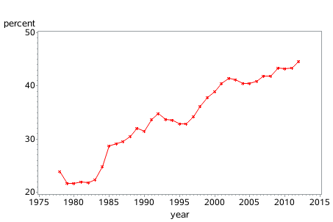
例2-3
利用图检验方法判断1978-2012年我国第三产业占国内生产总值的比例序列的平稳性。
该序列时序图清晰显示：
序列有明显的递增趋势特征，所以是非平稳序列。

Slide 33
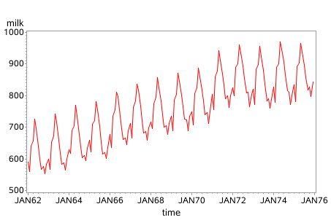
例2-4
利用图检验方法判断1962年1月至1975年12月平均每头奶牛月产奶量序列的平稳性。
该序列时序图清晰显示：
序列有明显的趋势和周期特征，所以是非平稳序列。

Slide 34
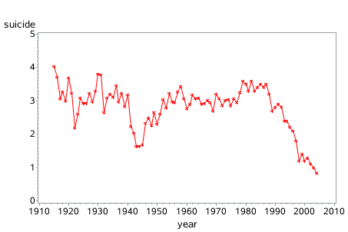
例2-5
利用图检验方法判断1915-2004年澳大利亚自杀率序列（每10万人自杀人口数）的平稳性。
该序列时序图显示：
从1915年开始澳大利亚每年的自杀率长期围绕在10万分之3附近波动，而且波动范围长期在10万分之2至10万分之4之间，这呈现出平稳序列的特征。但是看序列的最后20年的波动，自杀率又是一路递减，这是有趋势吗？如果是趋势，这就是非平稳特征。
这时，要通过图检验来判断该序列的平稳性，就具有很强的主观性。所以使用图检验方法判断序列的平稳性，主要适用于趋势或周期性显著的序列。对于这种趋势与周期不明显的序列，最好使用统计检验方法，即单位根检验。

Slide 35
单位根检验
单位根检验是构造统计量进行序列平稳性检验的最常用方法。
它的理论基础是：如果序列是平稳的，那么该序列的所有特征根都应该在单位圆内。基于这个性质构造的序列平稳性检验方法叫作单位根检验。
最早的单位根检验方法是由统计学家Dickey和Fuller提出来的，所以人们以他们名字的首字母DF命名了最早的平稳性检验方法——DF检验。
随着学科的发展，后续又产生了很多种单位根检验方法，比如ADF检验，PP检验等等。

Slide 36
DF检验的构造原理
DF检验是从最简单的一种情况着手进行构造的单位根检验方法。它假设序列的确定性部分可以只由过去一期的历史数据描述，即序列可以表达为
式中， 为序列的随机部分，常常假设
显然该序列只有一个特征根，且特征根为
通过检验特征根是在单位圆内还是单位圆上（外）可以检验序列的平稳性。由于现实生活中绝大多数序列都是非平稳序列，所以单位根检验的原假设为序列非平稳，备择假设是序列平稳

Slide 37
DF统计量
统计量的渐进分布为标准正态分布
统计量的渐近分布不是我们熟知的任何参数分布，Dickey和Fuller通过随机模拟的方法，得到该统计量的经验分布

Slide 38
DF检验的等价表达
等价假设
检验统计量
检验结果判定
当显著性水平取为 时，记 为DF检验的 分位点，则
当 时，拒绝原假设，认为序列平稳。等价判别是统计量的P值小于等于显著性水平 ；
当 时，接受原假设，认为序列非平稳。等价判别是统计量的P值大于显著性水平 。

Slide 39
DF检验的三种类型
类型一：无漂移项自回归结构
类型二：有漂移项自回归结构
类型三：带趋势回归结构

Slide 40
例3-5续（1）
对1915-2004年澳大利亚自杀率序列（每10万人自杀人口数）进行DF检验，判断该序列的平稳性。
类型 | 延迟阶数 | 模型结构 | 统计量的值
类型一 | 0 |  | -1.39 | 0.1520
 | 1 |  | -1.32 | 0.1710
类型二 | 0 |  | -1.98 | 0.2958
 | 1 |  | -1.31 | 0.6214
类型三 | 0 |  | -2.29 | 0.4325
 | 1 |  | -1.65 | 0.7670

Slide 41
例3-5续（1）—DF检验结果解读
检验结果显示，如果序列的结构考虑如上三种类型（6种子类型）的话， 统计量的P值均显著大于显著性水平（ ）。
所以可以判断，如果序列考虑如上6种结构之一提取确定性信息，则随机性部分都不能实现平稳。
也就是说基于DF检验，我们的判断结果是：1915-2004年澳大利亚自杀率序列是非平稳序列。

Slide 42
ADF检验的构造原理
ADF检验产生背景
DF检验只适用于最简单的、确定性部分只由上一期历史数据描述的序列平稳性检验。为了使DF检验能适用于任意期确定性信息提取，人们对DF检验进行了一定的修正，得到了增广DF检验（augmented Dickey-Fuller）,简记为ADF检验
ADF检验原理
假设序列的确定性部分可以由过去p期的历史数据描述，即序列可以表达为
如果序列平稳，它必须满足所有非零特征根都在单位圆内。假如有一个单位根存在，不妨假设 ，则序列非平稳。
把 代入特征方程，得到
这意味着，如果序列非平稳，存在特征根，那么序列回归系数之和恰好等于1。因而，对于序列的平稳性检验，可以通过检验它的回归系数之和的性质进行判断。

Slide 43
ADF检验
假设条件
检验统计量
检验结果判定
和DF检验一样。通过蒙特卡洛方法，可以得到ADF检验统计量的临界值表。
当显著性水平取为 时，记 为ADF检验的 分位点，则
当 时，拒绝原假设，认为序列平稳。等价判别是统计量的P值小于等于显著性水平 ；
当 时，接受原假设，认为序列非平稳。等价判别是统计量的P值大于显著性水平 。

Slide 44
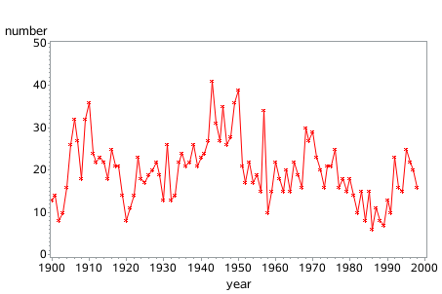
例3-6
对1900—1998年全球7.0级以上地震发生次数序列进行ADF检验，判断该序列的平稳性。

Slide 45
例3-6的ADF检验结果
类型 | 延迟阶数 | 模型结构 | 统计量的值
类型一 | 0 |  | -1.58 | 0.1062
 | 1 |  | -1.05 | 0.265
 | 2 |  | -0.65 | 0.4321
类型二 | 0 |  | -5.35 | <.0001
 | 1 |  | -3.92 | 0.0028
 | 2 |  | -3.18 | 0.0241
类型三 | 0 |  | -5.55 | <.0001
 | 1 |  | -4.14 | 0.0077
 | 2 |  | -3.51 | 0.0439

Slide 46
例3-6检验结果解读
检验结果显示：类型二和类型三各种模型的统计量的P值小于显著性水平（ ）。所以可以认为该序列显著平稳，且该序列的确定性部分可以用类型二和类型三的各种模型结构进行拟合。

Slide 47
本章内容
01
平稳序列的定义
02
平稳序列分析的理论基础
03
平稳性检验
04
纯随机性检验

Slide 48
纯随机序列
纯随机序列的定义：如果序列满足如下两条性质 ，我们称该序列为纯随机序列, 也称为白噪声 (WhiteNoise) 序列, 简记为 。
容易证明, 白噪声序列一定是平稳序列, 而且是最简单的平稳序列。

Slide 49
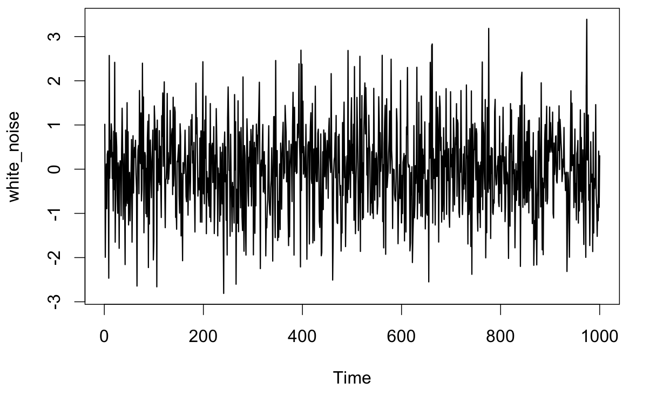
例2-7
随机产生1000个服从标准正态分布的白噪声序列观察值, 并绘制时序图。

Slide 50
纯随机序列的性质
纯随机性
各序列值之间没有任何相关关系，即为 “没有记忆”的序列
方差齐性
根据马尔可夫定理，只有方差齐性假定成立时，用最小二乘法得到的未知参数估计值才是准确的、有效的

Slide 51
纯随机性检验原理纯随机性检验原理：Barlett定理
纯随机性检验也称为白噪声检验, 是专门用来检验序列是否为纯随机序列的一种方法
如果一个序列是纯随机序列, 那么它的序列值之间应该没有任何相关关系,即满足
这是一种理论上才会出现的理想状况。 实际上, 由于观察值序列的有限性, 纯随机序列的样本自相关系数不会绝对为零。

Slide 52
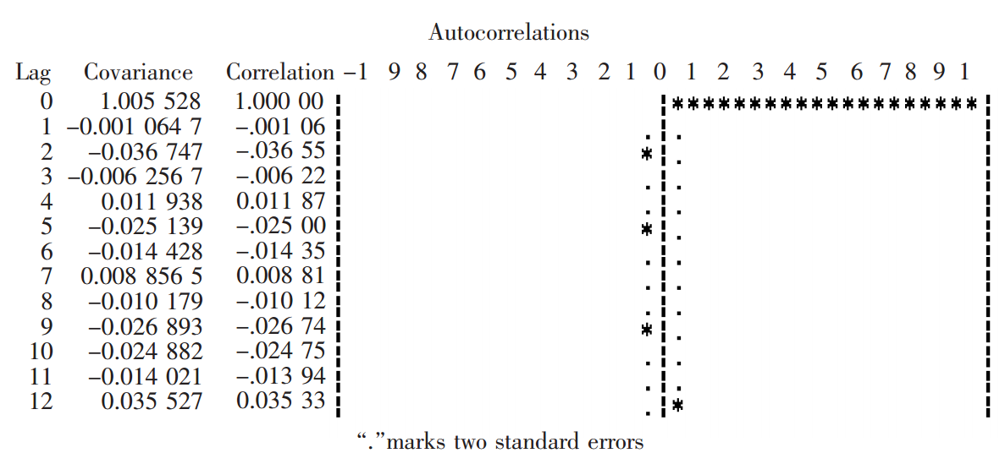
例2-7续（1）
绘制例2-7标准正态白噪声序列的样本自相关图。
样本自相关图显示：这个纯随机序列没有一个样本自相关系数严格等于零。 但这些自相关系数确实都非常小, 都在零值附近以一个很小的幅度随机波动。 这就提醒我们应该考虑样本自相关系数的分布性质, 从统计意义上判断序列的纯随机性质。

Slide 53
纯随机性检验原理纯随机性检验原理：Barlett定理
Barlett定理
如果一个时间序列是纯随机的，得到一个观察期数为 的观察值序列，那么该序列的延迟非零期的样本自相关系数将近似服从均值为零，方差为序列观察期数倒数的正态分布
根据 Barlett定理, 我们可以构造检验统计量来检验序列的纯随机性

Slide 54
检验统计量
假设条件
原假设：延迟期数小于或等于m期的序列值之间相互独立
备择假设：延迟期数小于或等于m期的序列值之间有相关性
检验统计量
Q统计量
LB统计量

Slide 55
纯随机性检验的判别原则
拒绝原假设
当检验统计量大于 分位点，或该统计量的P值小于 时，则可以以
的置信水平拒绝原假设，认为该序列为非白噪声序列。
接受原假设
当检验统计量小于 分位点，或该统计量的P值大于 时，则认为在
的置信水平下无法拒绝原假设，即可以认为该序列为白噪声序列。

Slide 56
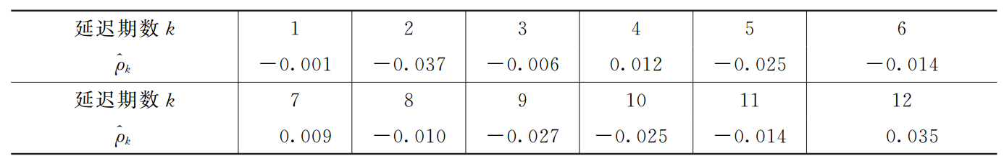
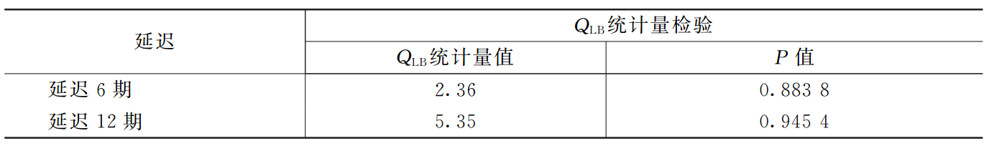
例2-7续 (2)
计算例2-7中白噪声序列延迟6期、 延迟12期的LB统计量的值, 并判断该序列的随机性。
计算延迟12期的样本自相关系数
LB检验结果

Slide 57
单位根检验
单位根检验是构造统计量进行序列平稳性检验的最常用方法。
它的理论基础是：如果序列是平稳的，那么该序列的所有特征根都应该在单位圆内。基于这个性质构造的序列平稳性检验方法叫作单位根检验。
最早的单位根检验方法是由统计学家Dickey和Fuller提出来的，所以人们以他们名字的首字母DF命名了最早的平稳性检验方法——DF检验。
随着学科的发展，后续又产生了很多种单位根检验方法，比如ADF检验，PP检验等等。

Slide 58
检验结果解读
由于LB检验统计量的P值显著大于显著性水平α, 所以该序列不能拒绝纯随机的原假设。 换言之, 我们判断该序列为白噪声序列，认为该序列的波动没有任何统计规律可循。
还需要解释的一点是, 为什么在本例中只检验了前6期和前12期延迟的 Q 统计量就直接判断该序列是白噪声序列呢? 为什么不进行全部999期延迟检验呢?
一方面是因为, 平稳序列通常具有短期相关性, 如果序列值之间存在显著的相关关系, 通常只存在于延迟时期比较短的序列值之间。 所以, 如果一个平稳序列短期延迟的序列值之间都不存在显著的相关关系, 通常长期延迟之间就更不会存在显著的相关关系了。
另一方面是因为, 假如一个平稳序列显示出显著的短期相关性, 那么该序列就一定不是白噪声序列, 我们就可以对序列值之间存在的相关性进行分析。 假如此时考虑的延迟时期数太长, 反而可能淹没了该序列的短期相关性。 因为平稳序列只要延迟时期足够长, 自相关系数都会收敛于零。

Slide 59
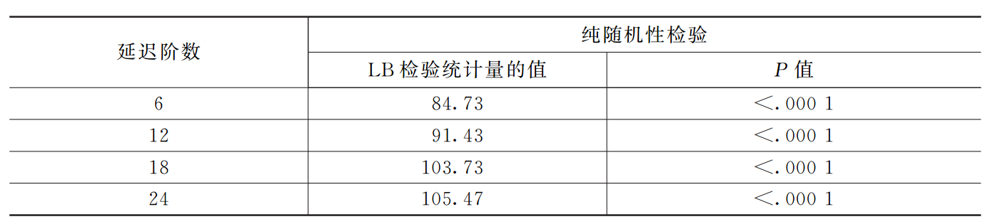
例2-6续
对1900—1998年全球7级以上地震发生次数序列进行纯随机性检验。
纯随机性检验结果
检验结果显示，各阶延迟下LB统计量的P值都显著小于显著性水平0.05，所以拒绝原假设，认为该序列为非白噪声序列。
在例2-6中，我们通过ADF检验，判断该序列平稳。结合前面的平稳性检验的结果，我们可以认为全球每年发生7.0+级地震次数序列是平稳非白噪声序列。在统计时序分析领域，平稳非白噪声序列被认为是值得分析且最容易分析的一种序列。下一章我们将详细介绍对平稳非白噪声序列的建模及预测方法。

Slide 60
THANKS
02

